Slide 1
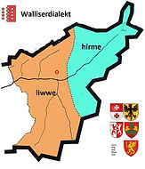
Walliserdialekt
Woher kommt unsere Sprache? Wortbildung

Slide 2
Theorien
Wau-Wau-Theorie
Puh-Phu (auch Aua-Puh)-Theorie
Hauruck-Theorie
Ding-Dong-Theorie
La-La-Theorie
Fazit: Die Entstehung der Sprache bleibt eines der grossen Geheimnisse der Menschheit!

Slide 3
Am Anfang stand das Wort! Spracherwerb des Kindes
Namen (Nomen)
Tätigkeiten (Verben)
Zwei-Wort-Satz
> die Welt bleibt im Konkreten
Drei-Wort-Satz (ab 20 – 30 Monat)
Erwerb der Sprache (Wortschatz und Grammatik
> hin zum Abstrakten

Slide 4
Wie passe ich meine Sprache an mein Leben an? (Wortbildung)
Nachahmung (Wau-Wau-Theorie)
Neuschöpfung
Bedeutungswandel
Zusammensetzung
Ableitung
Übernahme von Nachbarn

Slide 5
1. Nachahmung (Lautmalende Wörter)
brutzlu, brieschschu, broglu
chlepfu, chrachu, chroosu, chräschmu, chätschu, chnirschu, chnällu
Tierlaute: miau’u, kwiicku, kwaacku, muuhu, blääru, meckru, pfiifu,
murmillu
plätschru
rumplu
sprudlu, sprätzlu
toossu
…

Slide 6
2. Neuschöpfungen
z.B. Luther: Gewissensbiss, Lästermaul, «Perlen vor die Säue»; «Sein Licht unter den Scheffel stellen.»
Walliser Eigenwörter: Strälla, Hopschil, Straffol, Lattöüchji, Heimina, Griiffle, Giretsch, Girtschi, Tschifra, uneetju, hirme
Pomatt: Rägutach, Ziitgereis, Unnertschoopo
Pers. Erfindungen: bulsu, ds Lätz Bitzji

Slide 7
3. Bedeutungswandel
3. Bedeutungswandel
Tablett, Spiicher,

Slide 8
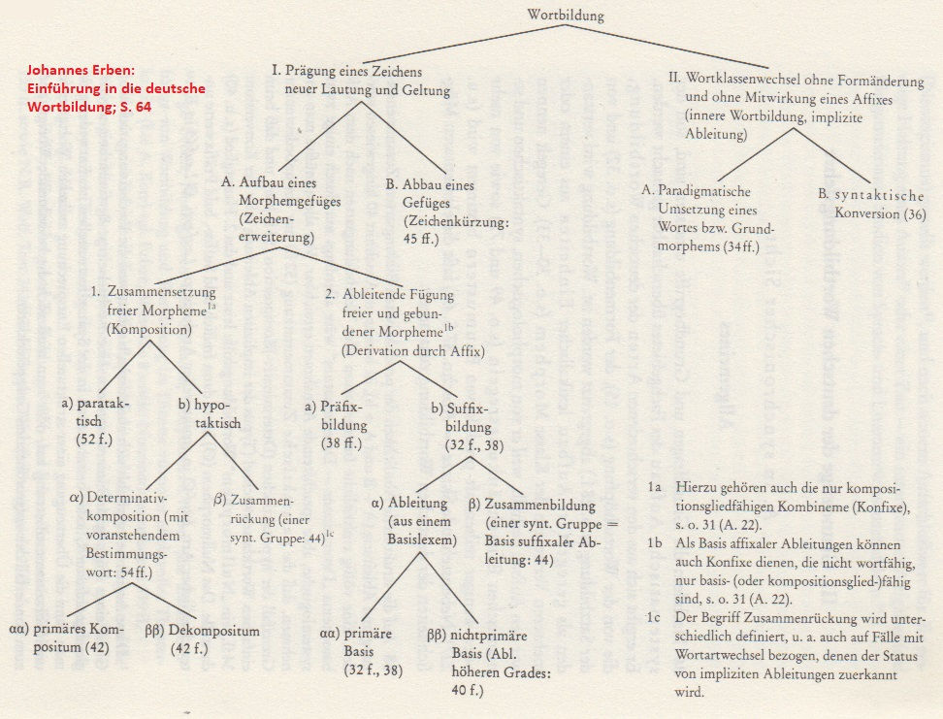
Wortbildung

Slide 9
4.1. Mehrfachdeutung und Wortklassenwechsel
Mehrfachdeutung:
Geischt (Verstand, Gespenst, Wirkstoff)
Wortklassenwechsel:
Läbu, läbu; Äärescht, äärescht
Denomination
Hewwu, hewwu; boru, naglu, liebu, wässerru, tage, bickinu, rägnu, chrissu, chochu > ergibt immer eine ganzheitliche Tätigkeit
Aber: Chooru: seeju, schniidu, binnu, träägu, treschu, wannu, malu
Wsdt. Spezialität: Fittlo, Göüch, Gläff, Finger, Zwang

Slide 10
4. Zusammensetzungen
Spaaltsaaga
Straalhowwa
Schorrschüüfla
Bindböüm
Puttitschifra
…

Slide 11
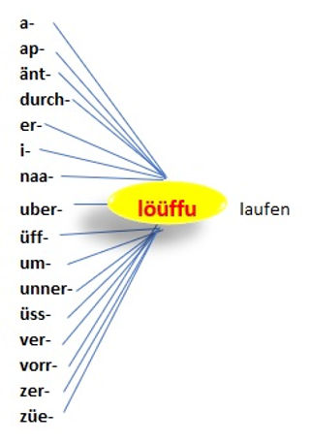
5.a Ableitung durch Affixe, Präfix
spilu

Slide 12
5.b Ableitung durch Affixe; Suffixe
Nomen:
-heit, -keit > «i/igi»: Dummi, Gfräässigi, Gmietlihi …
-ung > «ig»: Versüechig, Befirchtig, Bessrig …
-chen, -lein > «ji»: Meitji, Büebji …
-eta, -ete (äta), Mengenangabe: Tschäntrete, Tschänglete…
Adjektiv:
-ig, gängigstes Suffix: giizig, hoffäärtig, grüüsig …
-bar, -haft, -sam: verträttbar, blagghaft, sparrsam …

Slide 13
Übernahme von Nachbarn
Die meisten Wörter und Formen nehmen wir einfach aus unserer Standartsprache, dem Hochdeutschen: Fernsee, Büechhaaltig, hoblu, siedu, schnäll, langsam, aber, oder, zwischunt, obuna, zääni …
Lehnwörter: Pfeischter, Ziegil (Lat.)
Französisch: Pärisol, Gintschet, Gabin, beewu, pinogglu … (mehr)
Italienisch: Buttilli, suggu … (mehr)
Englisch: Kompjuter, Ägschen ( vgl. Sprachwandel: 70er: Schiisdräck; 80er: Scheisse; 90er: echt Scheisse; 20er: shit)
Aus Bild, Comix, Film, Fersehn, Tictoc…: Jugendwort 23: guufi

Slide 14
Hilfen
www.walliserdialekt.ch
https://www.heida.ch/index.php?title=Home
https://wallissertitschi-weerter.rro.ch/
https://www.dialektwoerter.ch/index.html

Slide 15
Literatur
www.walliserdialekt.ch/literaturverzeichnis
Literaturliste

